Slide 1
Enfoque cuantitativo
Utiliza la recolección de datos para probar hipótesis con base en la medición numérica y el análisis estadístico, con el fin establecer pautas de comportamiento y probar teorías.
Es secuencial y probatorio.
Cada etapa precede a la siguiente y no podemos “brincar” o eludir pasos.
El orden es riguroso, aunque desde luego, podemos redefinir alguna fase. Parte de una idea que va acotándose y, una vez delimitada, se derivan objetivos y preguntas de investigación, se revisa la literatura y se construye un marco o una perspectiva teórica.
De las preguntas se establecen hipótesis y determinan variables; se traza un plan para probarlas (diseño); se miden las variables en un determinado contexto; se analizan las mediciones obtenidas utilizando métodos estadísticos, y se extrae una serie de conclusiones respecto de la o las hipótesis.

Slide 2
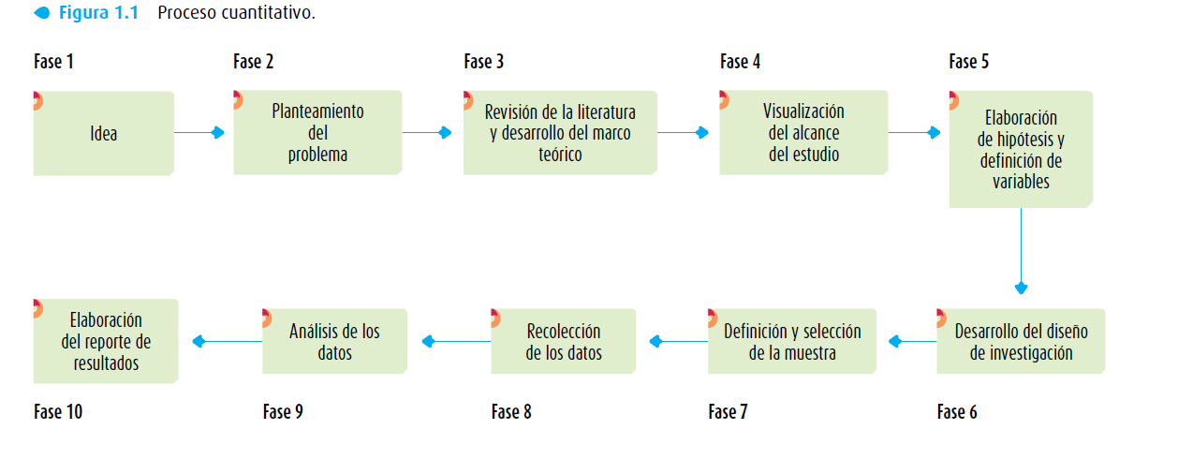
Enfoque cuantitativo

Slide 3
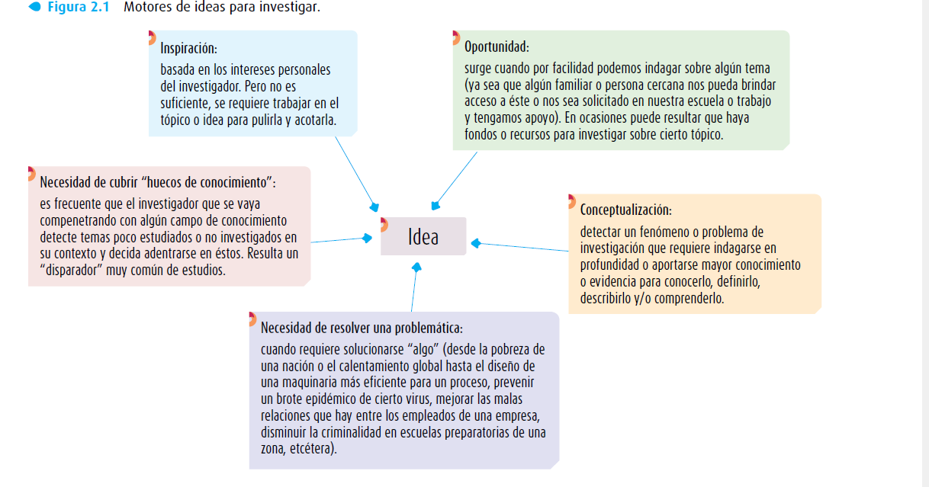

Slide 4
Enfoque cuantitativo

Slide 5
La revisión literaria es fundamental para el desarrollo de proyectos de investigación
Antecedentes
Se toma en consideración investigaciones anteriores vinculadas con el problema de investigación
Fuentes: Primarias. Trabajos empíricos. Nacionales e internacionales. Actuales.
Resumen: Propósito de la investigación, participantes, medición de las variables de interés y resultados principales.
Balance crítico: Incluir alcances de lo hasta ahora estudiado, principales conocimientos adquiridos, pero también incluir limitaciones conceptuales deficiencias metodológicas y sobre todo evidenciar sesgos en los supuestos, etc. Evidenciar los vacíos y puntos ciegos, describir dónde se ubica su trabajo, qué problemas resuelve, qué vacíos llena.

Slide 6
Paradoja
No se puede hacer una revisión de antecedentes sin un conocimiento previo de lo que se quiere investigar, pero el proceso de revisión es clave para saber qué se quiere investigar…

Slide 7
5 funciones importantes de la revisión de antecedentes
Familiarizarme con las palabras clave, las definiciones y la terminología que se usa en mi campo de estudio.
Determinar los principales modelos teóricos que se han desarrollado para explicar el fenómeno que me interesa investigar.
Conocer qué se ha descubierto sobre el fenómeno que quiero estudiar.
Identificar los métodos más usados para estudiar el fenómeno
Facilitarme la interpretación de mis resultados

Slide 8
En suma, la revisión de la literatura me dice…
¿Qué se sabe sobre el tema (teoría)?
¿Cómo se lleva a cabo la investigación sobre el tema (metodología)?
¿Qué falta por investigar (vacíos que mi investigación puede llenar)?

Slide 9
ALGUNOS TIPS PARA LA BÚSQUEDA BIBLIOGRÁFICA
¿Qué buscar?: Por lo general se buscan artículos de revistas científicas, libros y manuales especializados, que se encuentran en las bibliotecas académicas o en bases de datos especializadas en la red.
Para la búsqueda establecer:
  Conceptos claves
  Las teorías e hipótesis clave
  Los autores clave (los más citados)
Y delimite otra vez su tema de investigación

Slide 10

¿Dónde? Revistas científicas, libros, comunicaciones de congresos, etc.
¿Dónde? Bases de dato de texto completo…
Ebsco, Proquest, Psycinfo, Sciencedirect, PubMed, MEDLINE, Web of Science, Google Scholar, etc.

Slide 11
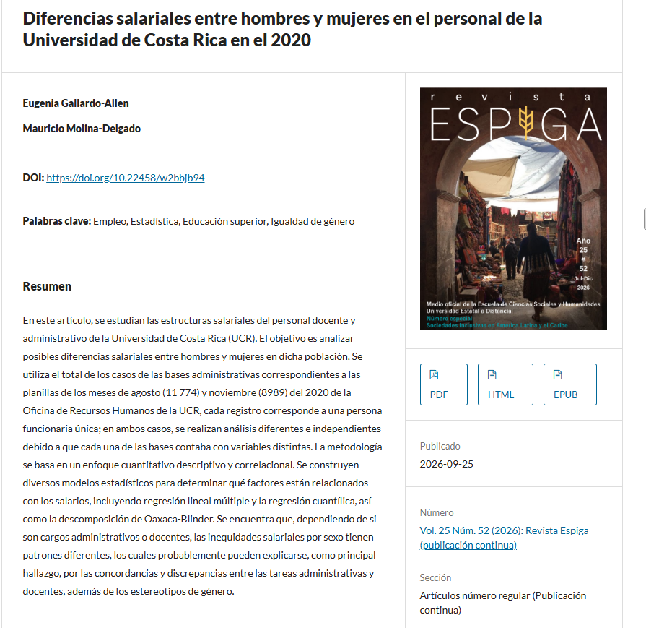
Ejemplo

